Slide 1
ЛИЧНЫЙ КАБИНЕТ СОТРУДНИКА БГУИР
ДИПЛОМНЫЙ ПРОЕКТ
Игнатович Анна Олеговна
Руководитель: И.Л. Селезнев

Slide 2
Цели системы: Функции системы:
система, способная к интеграции
с внутренними системами заведения;
обеспечение коммуникации
между сотрудниками;
простой и понятный интерфейс;
облегчение и систематизация
рабочего процесса.
регистрация и вход в систему;
личные страницы сотрудников;
три уровня доступа;
фильтрация и просмотр списка сотрудников;
администрирование аккаунтов;
создание и назначение заявлений, событий и заданий;
смена пароля.
2

Slide 3


АНАЛОГИ:
3

Slide 4





4

Slide 5
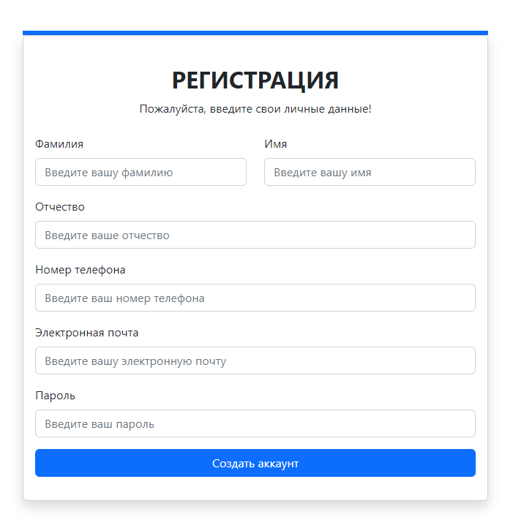
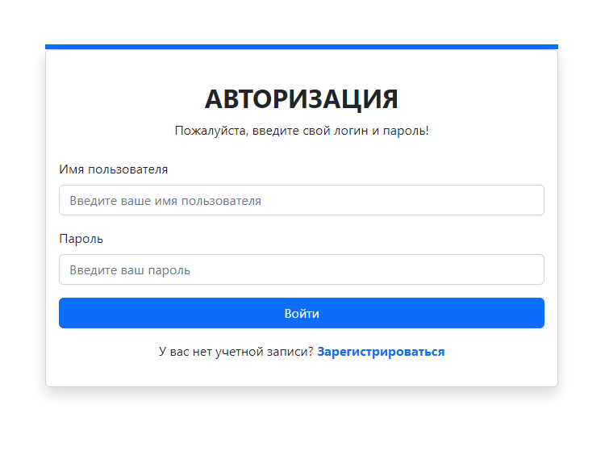
5

Slide 6
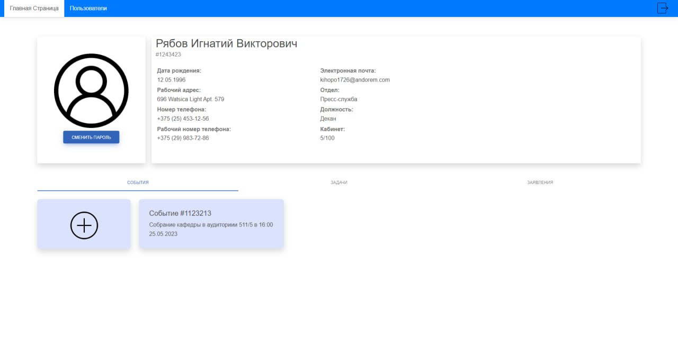

6

Slide 7
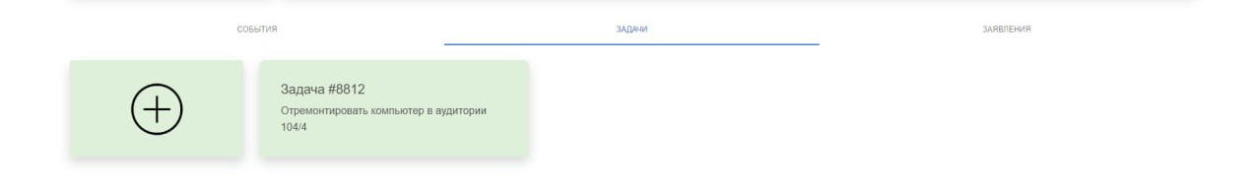
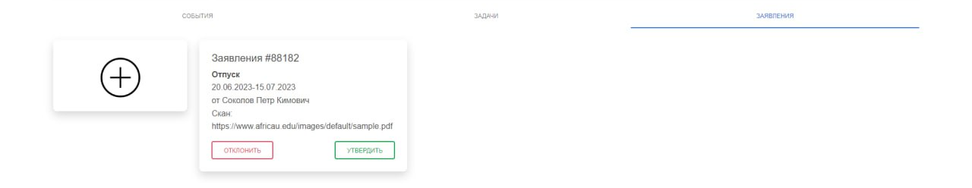
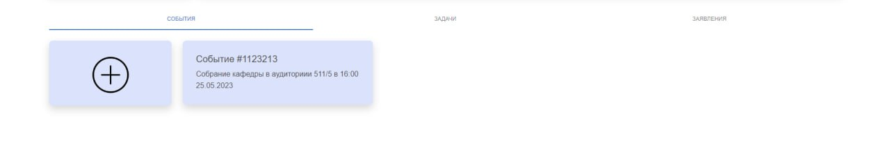
7

Slide 8
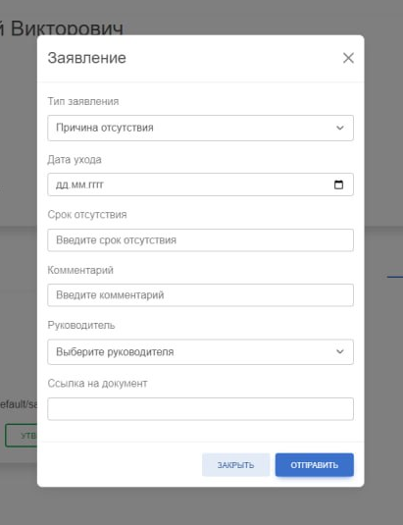
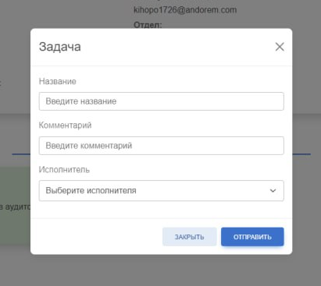
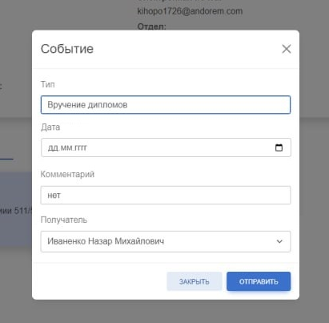
8

Slide 9
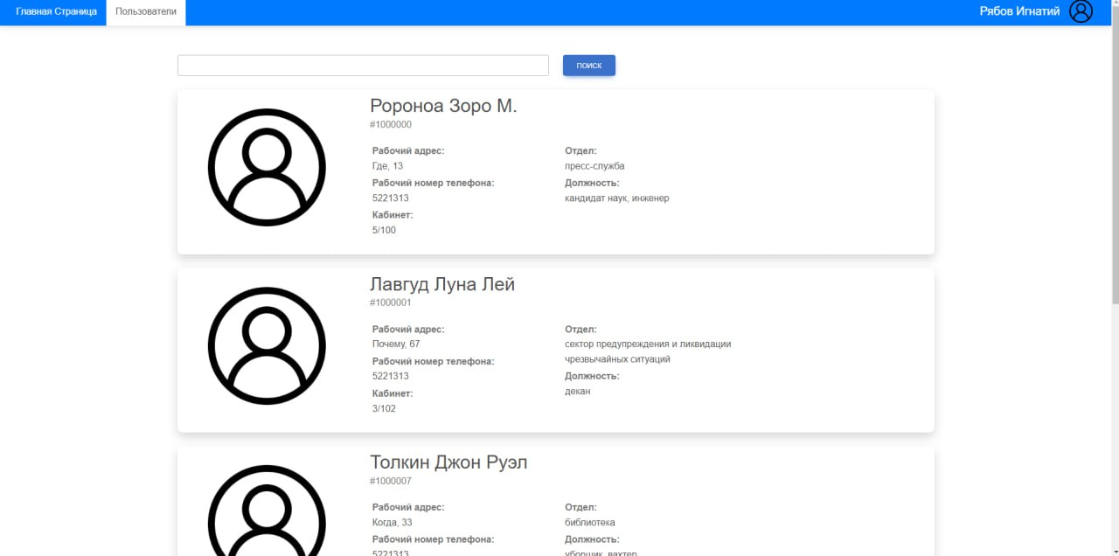
9

Slide 10
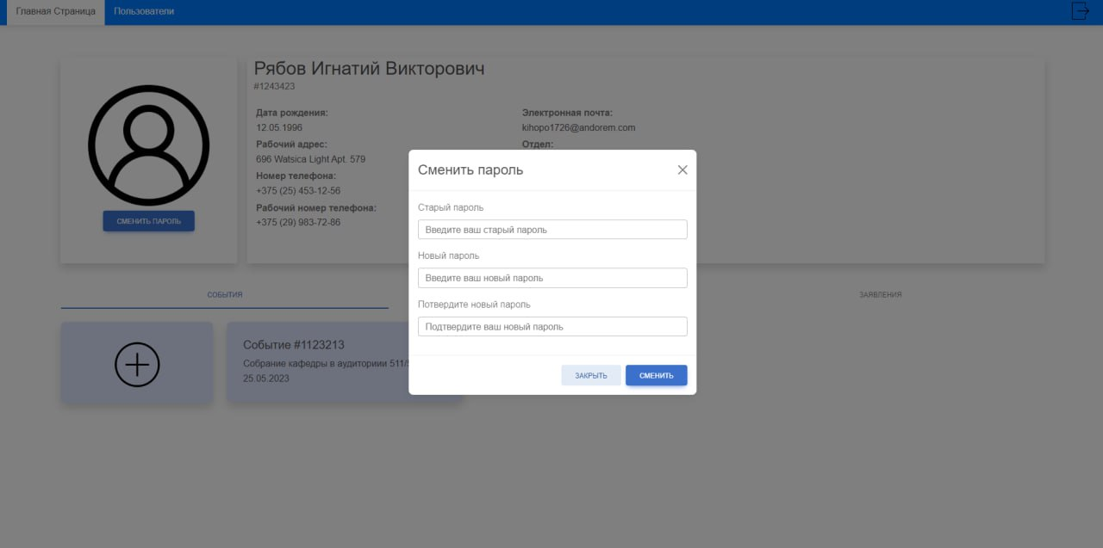
10

Slide 11
СПАСИБО ЗА ВНИМАНИЕ

